Slide 1

Муниципальное общеобразовательное автономное учреждение
«Средняя общеобразовательная школа № 24 г. Орска».
Проект
«Огород на подоконнике»
для детей среднего дошкольного возраста
Подготовила: воспитатель
I квалификационной категории
Игнатенко Елена Анатольевна

Slide 2
Тип проекта: познавательно-исследовательский.
По продолжительности: краткосрочный
( февраль, март, апрель).
По характеру контактов: внутригрупповой.
Участники проекта: дети средней группы, воспитатель группы, родители воспитанников.

Slide 3
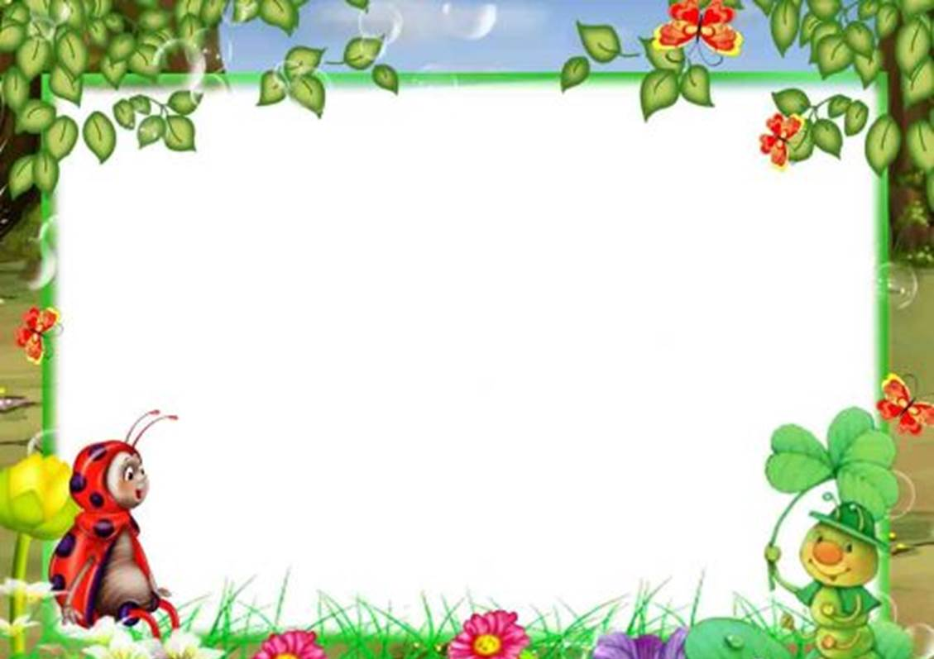
Актуальность:
С самого рождения ребёнок является первооткрывателем, исследователем того мира, который его окружает. А особенно ребёнок-дошкольник. Чем глубже ребёнок познает таинства окружающего мира, тем больше у него возникает вопросов. Основная задача взрослого состоит в том, чтобы помочь ребёнку самостоятельно найти ответы на эти вопросы. Чтобы удовлетворить детскую любознательность, привить первые навыки активности и самостоятельности мышления. Мир растений удивительный и многообразный. Каждый внимательный наблюдатель и вдумчивый исследователь может открыть в нём для себя что-то новое.
Китайская пословица гласит: « Расскажи – и я забуду, покажи – и я запомню, дай попробовать – и я пойму». Так и ребёнок усваивает всё прочно и надолго, когда слышит, видит и делает сам. Поэтому
проектно-исследовательская деятельность имеет огромное значение в работе с дошкольниками. Ведь каждый ребёнок – маленький исследователь, который с радостью и удивлением открывает для себя окружающий мир. Ребёнок стремится к активной деятельности, главное не дать этому стремлению угаснуть, способствовать его дальнейшему развитию. Чем полнее и разнообразнее детская деятельность,
тем успешнее идёт развитие ребёнка, реализуются первые творческие проявления.
Проект «Огород на подоконнике» позволяет вести наблюдения за ростом и развитием растений,
проводить исследовательскую деятельность по выявлению факторов, влияющих на рост и развитие
растений и получение устойчивых трудовых умений и навыков по уходу за овощными культурами.
Всё выше изложенное стало основой для разработки проекта «Огород на подоконнике».

Slide 4
Цель проекта:
Создание условий для развития познавательного интереса детей среднего дошкольного возраста к исследовательской деятельности через вовлечение дошкольников в практическую деятельность по выращиванию культурных огородных растений.
Задачи:
- формировать интерес к познавательно-исследовательской деятельности;
расширять знания детей об особенностях строения и условиях роста растений;
привлекать детей к активной самостоятельной деятельности по выращиванию растений;
- развивать творческие способности детей, любознательность, поисковую
деятельность;
- - воспитывать бережное и заботливое отношение к растениям;
- активизировать речь и обогащать словарь детей;
- развивать эмоциональную отзывчивость;
- формировать партнерские взаимоотношения между педагогом, детьми и
родителями.

Slide 5
Предполагаемые результаты:
У детей появится желание по собственной инициативе ухаживать за растениями, появится интерес и стремление к взаимодействию с ними.
Повысится экологическая компетентность детей: дети смогут различать некоторые виды растений, узнают особенности строения растения, научатся правильно ухаживать за ними. Дети узнают много интересного из жизни растений, исследуют опытным путём условия необходимые для их роста.
Дети научатся вести наблюдения и делать первые выводы.
Повысится педагогическая компетентность родителей, их заинтересованность в познавательном досуге своего ребёнка, появятся общие интересы детей и родителей.
Повысится уровень сформированности коммуникативных навыков общения в совместном труде.
Получение первого положительного опыта получения результатов собственных трудовых действий.

Slide 6
I этап – подготовительный.
Разработан перспективно-тематический план по познавательно-исследовательской деятельности.
Изготовить алгоритмы ухода за растениями, дневник наблюдения за луком.
Изготовить шапочки – овощи для инсценировки «Хороводная – Огородная».
Оформление уголка с дидактическими играми, коллекцией семян, книжками-самоделками, картотекой потешек. Сделать подборку стихов и загадок об овощах.
Обеспечить материалы для разнообразной художественно – изобразительной деятельности (конструирование, лепка, аппликация, рисование).
Разбивка огорода на подоконнике.
Изготовление табличек – указателей с названиями растений.

Slide 7
II этап – исследовательский.
Проведение мероприятий перспективного плана проекта (элементарные научные сведения) НОД по изучению культурных растений в процессе совместной с педагогом и самостоятельной деятельности детей
( чтение художественной литературы, беседы, игровые обучающие ситуации, ситуативные разговоры, рассказы, образовательные ситуации, рассматривание репродукций, составление рассказов, пересказы).
2. Исследовательская и практическая деятельность детей по изучению особенностей выращивания культурных растений. Дети наблюдали за ростом растений, проводили эксперименты и опыты с последующим фиксированием результатов.
3. Отражение результатов исследования через художественно-творческую деятельность детей.
4. В процессе реализации проекта были использованы разные виды игр:
дидактические, настольные, строительные, театрализованные, сюжетно – ролевые, пальчиковые, игры – драматизации.

Slide 8
Перспективный план мероприятий
№№ |  | Мероприятия | Цели
Познавательное развитие
1. | Наблюдение 1. «Выращивание лука». |  | Вызвать у детей познавательный интерес к выращиванию этой огородной культуры, желание наблюдать за изменениями в луковицах в зависимости от условий; учить создавать ситуацию опыта, делать зарисовки.
2. | Наблюдение 2. «Выращивание лука». |  | Учить детей замечать изменения, которые происходят у прорастающих луковиц, связывать эти изменения (начало прорастания) с наличием благоприятных условий – воды, света, тепла; учить сравнивать луковицы, замечать разницу в прорастании и связывать её с тем, что все луковицы находятся в разных условиях: одна луковица – в самых хороших (есть свет, тепло, вода), поэтому она лучше всех проросла, у неё более длинные корни и зелень, у другой есть тепло и влага, но нет света, она тоже хорошо проросла, но только листья загнутые и жёлтые; третья имеет влагу, свет, но сидит в холоде она почти совсем не проросла; учить связывать причину и следствие, правильно строить суждения и делать выводы.
3. | Беседа исследование «Узнаем, какая земля». |  | Выявить свойства земли: имеет вес, чёрного цвета, сыплется.
4. | Опыт – эксперимент «Вода и растения». |  | Выявить насколько вода необходима для растений.
5. | Опыт – эксперимент «Солнце и лучок». |  | Определить роль солнца в жизни растений.
6. | Опыт-эксперимент «Человек и лучок». |  | Выявить насколько луку, необходим уход человека.

Slide 9
77. | Наблюдения: «Растут ли наши растения?» | Учить детей замечать изменения в росте и развитии растений.
8. | Дидактическая игра «Путаница». | Уточнить знания детей о частях растений.
9. | Беседа «Всё начинается с семечка». | Расширять знания детей об особенностях строения и роста растений; развивать творческие способности детей, любознательность, поисковую деятельность; воспитывать бережное и заботливое отношение к растениям.
10. | Беседы: «Что такое «Огород на окне», «Какие растения можно вырастить на окне». | Познакомить детей с понятием «огород на окне»; развивать и поддерживать в ребёнке интерес к исследованиям, открытиям; учить детей ставить перед собой цель.
11. | Наблюдение «Такие разные корни и ростки». | Побуждать к длительному наблюдению за развитием одних и тех же объектов, учить делать зарисовки на листе наблюдений.
12. | Наблюдение «Первые всходы». | Развивать у детей наблюдательность; учить отражать в лепке ростки растений. Учить детей выявлять изменения, которые произошли с посеянными семенами; дать детям понятие о процессе испарения влаги (понаблюдать капельки воды, образовавшиеся под плёнкой); развивать творческие способности детей при передаче в лепке первых всходов.
13. | Ситуативный разговор «Овощи и фрукты». | Учить называть овощи и фрукты по цвету, величине, вкусу, называть их , различать по внешнему виду; формировать представление о характерных признаках некоторых овощей, их цвете – знакомство с формами овощей и фруктов.
14. | Ситуативный разговор «Таблетки растут на грядке». | Продолжать знакомить с овощами; познакомить с понятием витамины; вырабатывать заботливое отношение к близким и желание им помочь.

Slide 10
15. | Наблюдение «Сначала цветок, а потом – плод». | Познакомить детей с помидором, обратить внимание детей на его цветочки и плоды (мелкие и более крупные), вызвать желание наблюдать за растением.
16. | Дидактическая игра «Вершки и корешки». | Упражнять детей в классификации овощей (по принципу: что у них съедобно – корень или плод).
17. | Образовательная ситуация «Вот какой огород!» | Уточнить знания детей о культурных и декоративных растениях; продолжать развивать наблюдательность, умение замечать изменения в росте растений; формировать умение делать простейшие выводы – практическая деятельность.
Речевое развитие.
1. | Рассматривание овощей, выращиваемых на «огороде». |  | Познакомить детей с овощами, которые растут на нашем «огороде»; дать знания о том, что растения нуждаются в уходе; закрепить с детьми названия знакомых овощей; воспитывать бережное отношение к растениям и желание за ними ухаживать.
2. | Рассказывание русской народной сказки «Репка». |  | Продолжать знакомить детей с русскими народными сказками; учить понимать содержание сказки, запоминать героев и их действия; учить пересказывать содержание сказки вместе с воспитателем и драматизировать её; подражать героям сказки; воспитывать любовь к сказкам, желание самим пересказывать сказки.
3. | Рассматривание репродукции картины И. Михайлова «Овощи и фрукты». |  | Учить детей эмоционально откликаться на произведение, использовать в речи обобщающие понятия «овощи», «фрукты»; воспитывать интерес к живописи, познакомить с выразительными средствами, использованными художником.

Slide 11
4. | Рассказывание по набору игрушек « Жили – были овощи». | Активизировать лексику детей на основе углубления знаний об овощах, которые растут под землёй и над землёй; формировать навыки самостоятельного связного рассказывания по набору игрушек (муляжи овощей и фруктов).
5. | Пересказ «Что растёт на огороде». | Учить пересказывать сказку «Пых» (при педагогической поддержке); называть качественные характеристики предмета; правильно произносить существительные в родительном падеже; участие в общей беседе, слушание собеседника, взрослого, не перебивая их; закрепить умения употреблять в активном словаре названия овощей.
6. | Составление рассказа «Мои любимые овощи». | Развивать навыки составления рассказа из опыта детей; активизировать названия овощей, закрепить обобщающее понятие «овощи».
7. | Пересказ сказки «Репка». | Формировать представление о том, что такое народные сказки; формировать умение пересказывать знакомую сказку сообща по «цепочке»; развивать внимание, память; воспитывать умение слушать друг друга, внимательно следить за повествованием.
8. | Беседа «Польза овощных соков для детского организма». | Формировать представления о пользе овощей; развивать умения различать и называть органы чувств, формировать представления об их роли в организме и о том, как их надо беречь.
9. | Инсценирование русской народной сказки «Репка». | Доставить удовольствие от восприятия знакомой сказки; привлекать к воспроизведению диалогов между персонажами сказки; активизировать речь детей.
10. | Познавательный рассказ «Урожай». | Систематизировать и дополнить знания детей об овощах, учить различать их, характеризовать их качества; рассказать детям о выращивании овощных культур.

Slide 12
Художественно – эстетическое развитие.
1. | Рисование «Мы садили огород… (лук, горох)» | Продолжать учить детей рисовать нетрадиционными методами (штампом, кистью руки, пальцем); развивать у детей чувство цвета; воспитывать аккуратность при работе с красками, желание рисовать.
2. | Лепка «Что растёт у нас на грядке». | Закрепить знания об обобщённых словах (овощи); продолжать учить лепить круглые и овальные формы.
3. | Аппликация «Огурцы и помидоры лежат на тарелке». | Формировать умение вырезать предметы круглой и овальной формы из квадрата и прямоугольника, срезая углы способом закругления; развивать координацию движений обеих рук; закреплять умение аккуратно наклеивать изображения; учить правильно держать кисть; располагать изображение по всему листу.
4. | Рисование «Однажды хозяйка с базара пришла…» | Вызвать у детей интерес к деятельности взрослых при покупке овощей на базаре; продолжать знакомить с круглой, овальной формой, учить передавать её особенности в рисунке.
5. | «Выросла репка – большая – пребольшая» (коллективная обрывная аппликация. | Учить детей создавать образ репки в технике обрывной аппликации; вызвать желание работать группой, чтобы получилась большая – пребольшая репка.
6. | Лепка «Репка на грядке». | Вызвать у детей интерес к созданию образов по мотивам знакомых сказок. Учить лепить репку: создавать основную форму способом раскатывания шара круговыми движениями ладоней, слегка сплющивать и оттягивать хвостик.

Slide 13
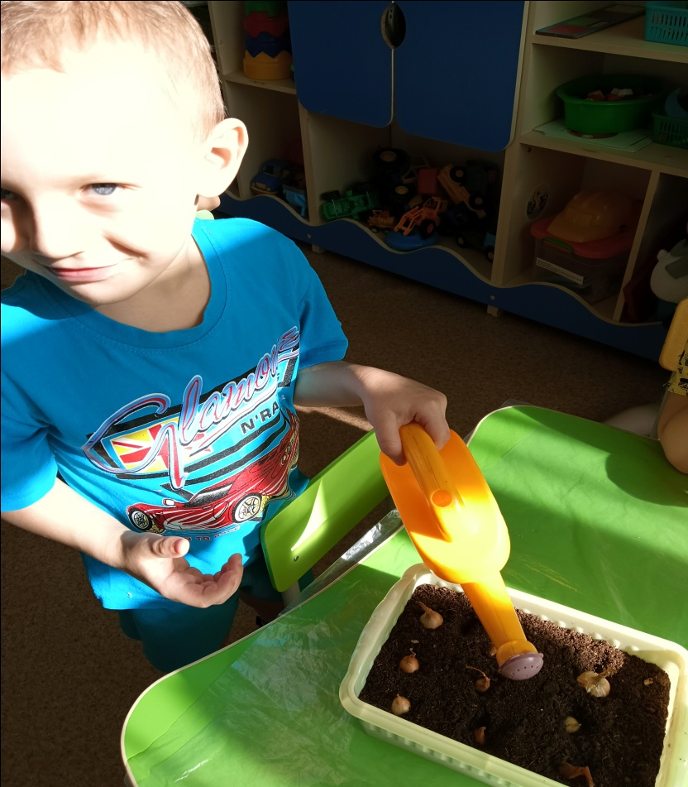
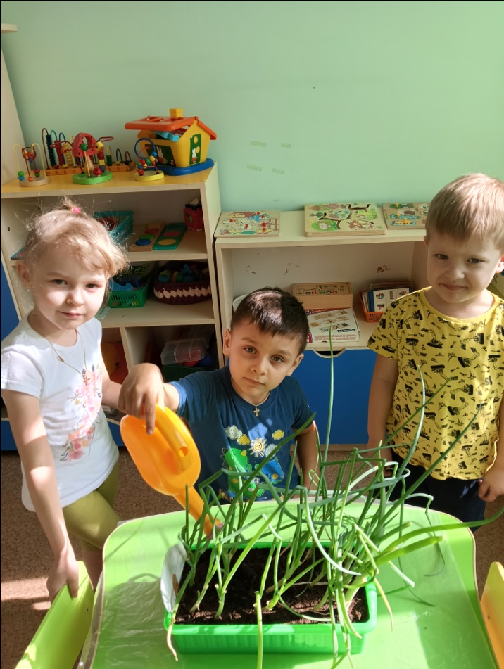
Мы выращиваем лук.
Посадили лук.
Наш лук вырос.

Slide 14
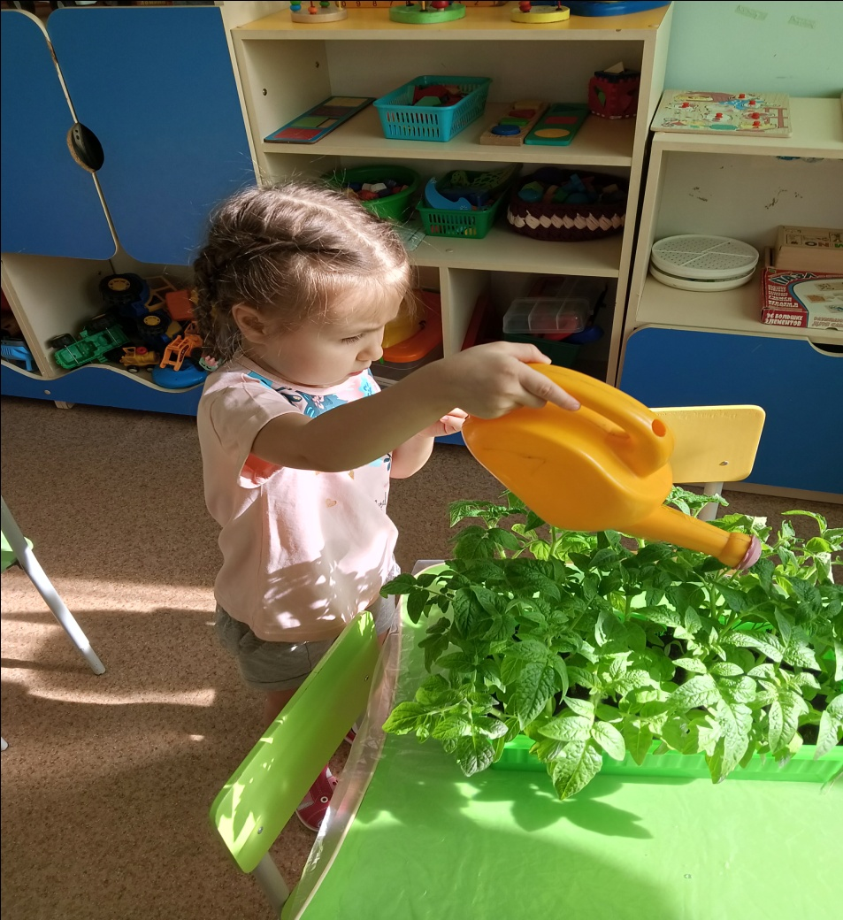
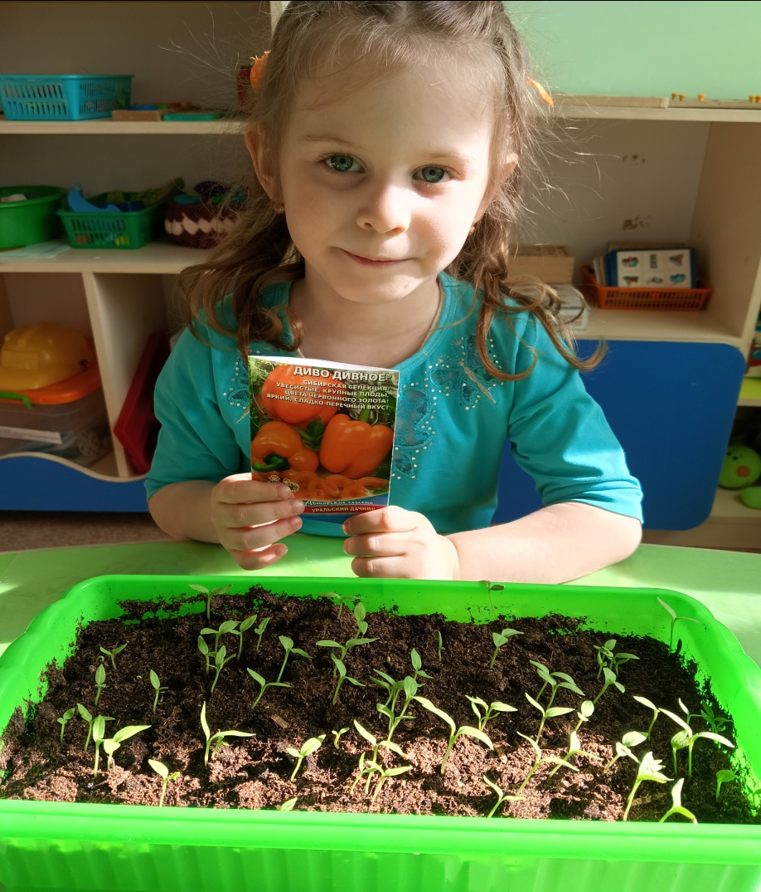
Выращиваем рассаду.

Slide 15
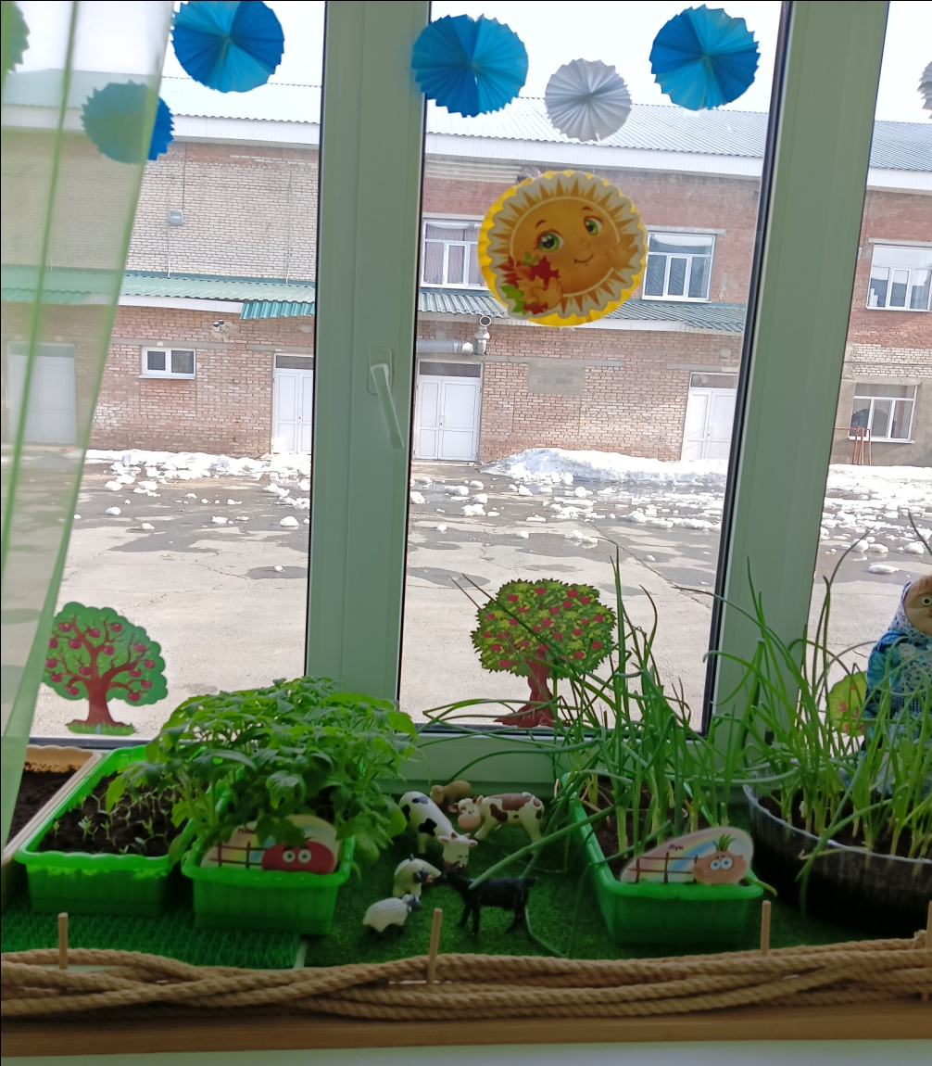
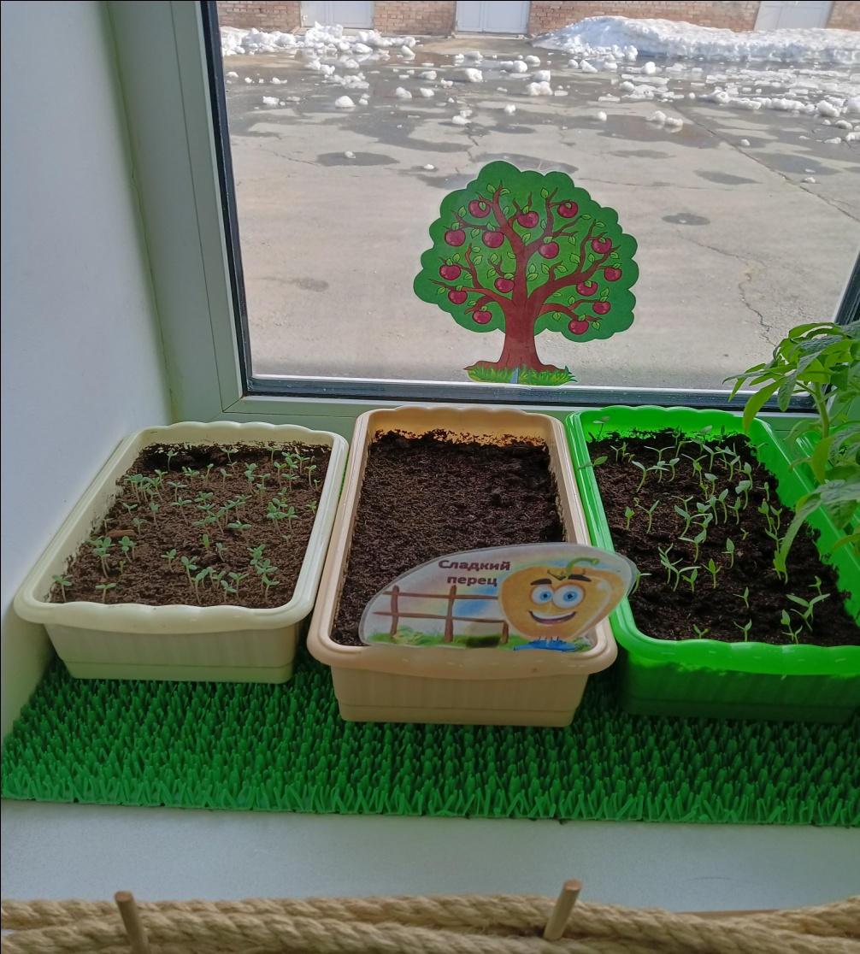
Наш огород на подоконнике.

Slide 16
Спасибо за внимание!

